Slide 1
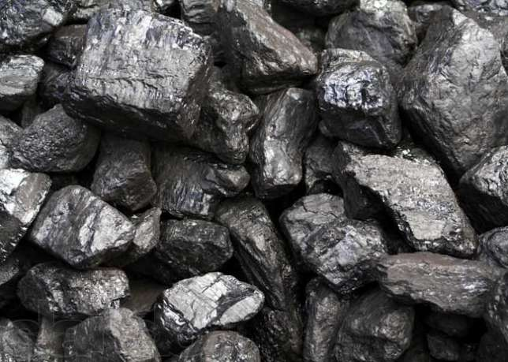
Каменный уголь.
Его образование.
Продукты переработки

Slide 2
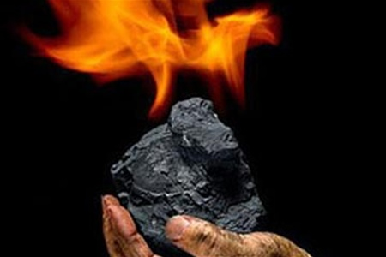
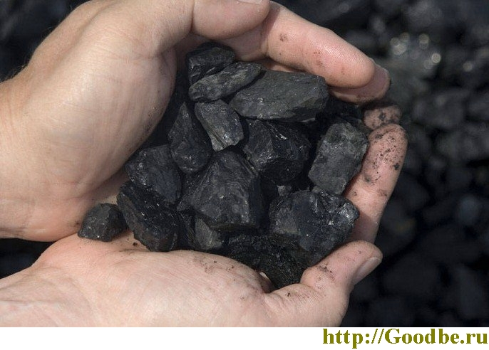
Уголь — вид ископаемого топлива, образовавшийся из частей древних растений под землей без доступа кислорода. Международное название углерода происходит отлат. carbō («уголь»). Уголь был первым из используемых человеком видов ископаемого топлива. Он позволил совершить промышленную революцию, которая в свою очередь способствовала развитию угольной промышленности, обеспечив её более современной технологией.

Slide 3
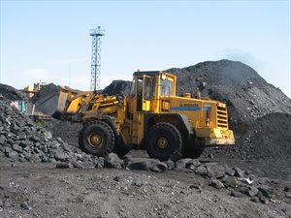
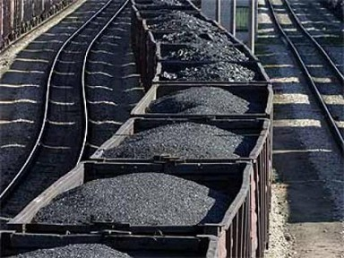
В 1960 году уголь давал около половины мирового производства энергии, к 1970 году его доля упала до одной трети. Использование угля увеличивается в периоды высоких цен на нефть и другие энергоносители.

Slide 4
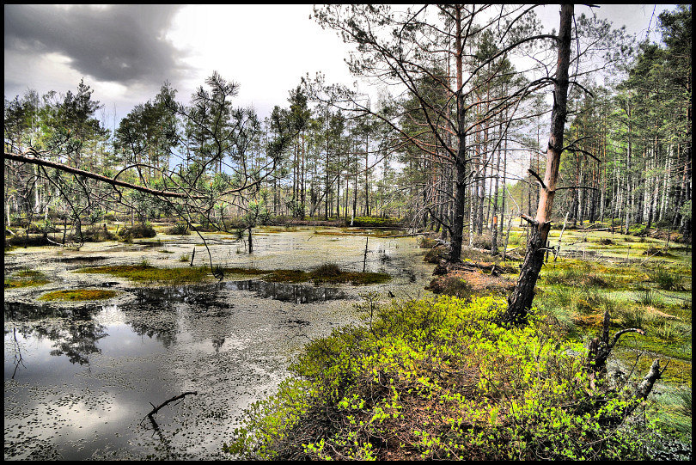
Для образования угля необходимо обильное накопление растительной массы. В древних торфяных болотах, начиная с девонского периода (примерно 400 млн лет назад), накапливалось органическое вещество, из которого без доступа кислорода формировались ископаемые угли. Большинство промышленных месторождений ископаемого угля относится к этому периоду, хотя существуют и более молодые месторождения. Возраст самых древних углей оценивается примерно в 300—400 миллионов лет

Slide 5
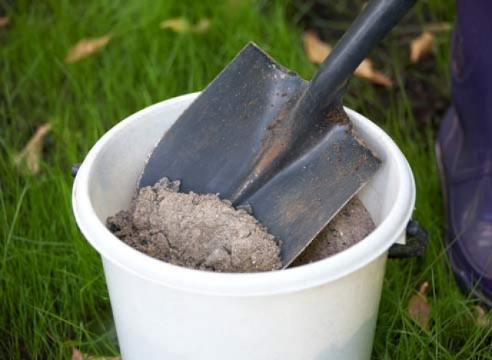
Химические свойства каменного угля
По химическому составу каменный уголь представляет собой смесь высокомолекулярных ароматических соединений с высокой массовой долей углерода, а также воды и летучих веществ с небольшими количествами минеральных примесей. Таковые примеси при сжигании угля образуют золу. Ископаемые угли отличаются друг от друга соотношением слагающих их компонентов, что определяет их теплоту сгорания. Ряд органических соединений, входящих в состав каменного угля, обладает канцерогенными свойствами.

Slide 6
Состав
По составу основного компонента – органического вещества угли подразделяются на три генетические группы: гумолиты, сапропелиты, сапрогумолиты.
Преобладают гумолиты, исходным материалом которых явились остатки высших наземных растений. Отложение их произошло преимущественно в болотах, занимавших низменное побережье морей, заливов, лагун, пресноводных бассейнов. Накапливающийся растительный материал в результате биохимического разложения перерабатывался в торф, при этом значительное влияние оказывали обводнённость и химический состав водной среды. Содержание углерода в каменном угле колеблется от 75 до 90 процентов. Точный состав обуславливается месторасположением и условиями преобразования угля. Минеральные примеси находятся либо в тонкодисперсном состоянии в органической массе, либо в виде тончайших прослоек и линз, а также кристаллов и конреций. Источником минеральных примесей в ископаемых углях могут быть неорганические части растений – углеобразователей, минеральные новообразования, выпадающие из растворов вод, циркулирующих в торфяниках и т.д.

Slide 7
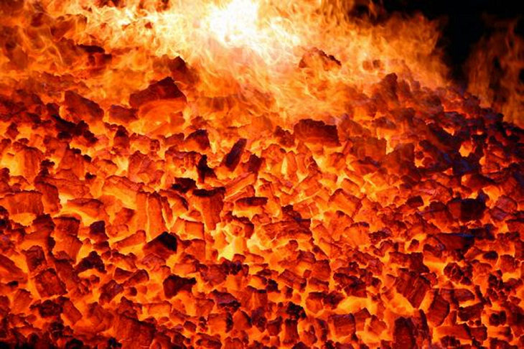
Классификация каменного угля
Каменный уголь образуются из продуктов разложения органических остатков высших растений, претерпевших изменения (метаморфизм) в условиях давления окружающих пород земной коры и сравнительно высокой температуры. С возрастанием степени метаморфизма в горючей массе каменный уголь последовательно увеличивается содержание углерода и одновременно уменьшается количество кислорода, водорода, летучих веществ; изменяются также теплота сгорания, способность спекаться а др. свойства. На изменении этих качеств, определяемых по результатам термического разложения угля (выход летучих веществ, характеристика нелетучего остатка), строится принятая в СССР промышленная классификация

Slide 8
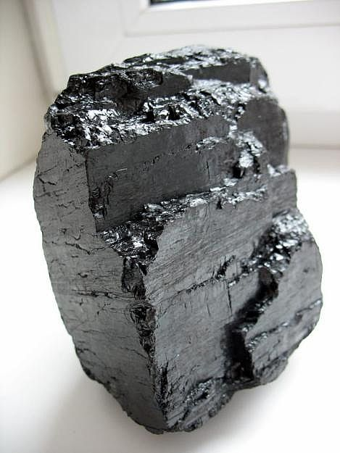
Каменный уголь по маркам:
длиннопламенные (Д),
газовые (Г),
газовые жирные (ГЖ),
жирные (Ж),
коксовые жирные (КЖ),
коксовые (К),
отощенные спекающиеся (ОС),
тощие (Т),
слабоспекающиеся (СС),
полуантрациты (ПА)
антрациты (А).

Slide 9
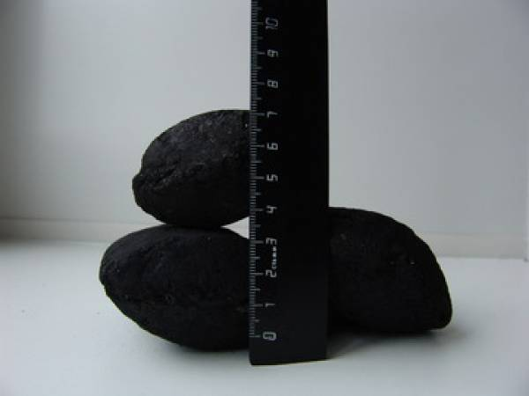
По размеру каменный уголь
классифицируется на:
плитный (П) — более 100 мм,
крупный (К) — 50—100 мм,
орех (О) — 26—50 мм,
мелкий (М) — 13—25 мм,
семечко (С) — 6—13 мм,
штыб (Ш) — менее 6 мм,
рядовой (Р) — не ограниченный размерами.
Примерно на таких же принципах, как в СССР, построены классификации каменный уголь в ряде стран Западной Европы. Кроме того, существует международная классификация каменный уголь, основанная на содержании летучих веществ, спекаемости, коксуемости и отображающая технологических свойства углей.

Slide 10
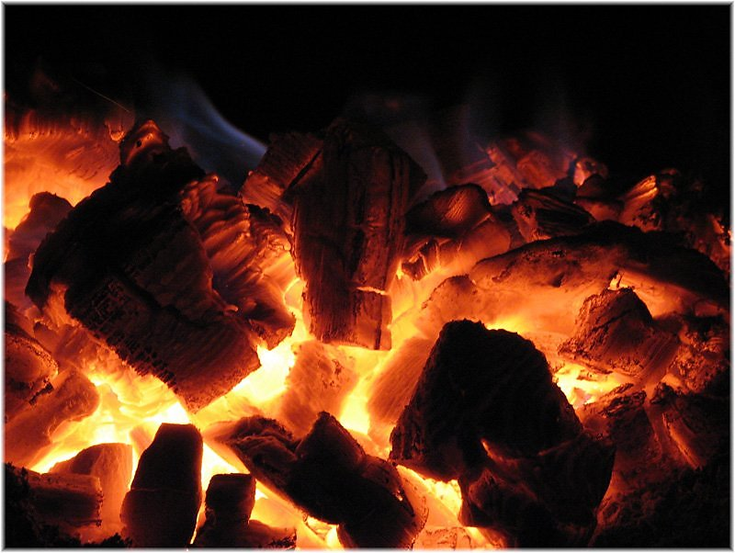
Метаморфизм углей
В результате длительного воздействия повышенных температур и давления бурые угли преобразуются в каменные угли, а последние – в антрациты. Необратимый процесс постепенного изменения химического состава, физических и технологических свойств органического вещества на стадии превращения от бурых углей до антрацитов носит название метаморфизма углей.

Slide 11
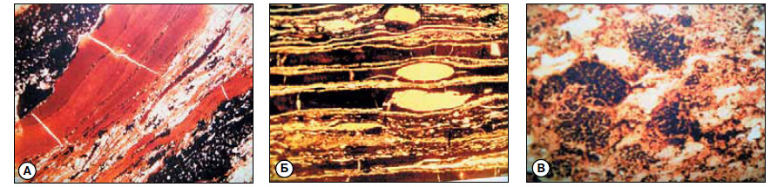
Структурно-молекулярная перестройка органического вещества при метаморфизме сопровождается последовательным повышением в угле относительного содержания углерода, снижением содержания кислорода, выхода летучих веществ; изменяются содержание водорода, теплота сгорания, твердость, плотность, хрупкость, оптичность, электричность и др. физические свойства. Каменные угли на средних стадиях метаморфизма приобретают спекающие свойства – способность гелифицированных и липоидных компонентов органического вещества переходить при нагревании в определенных условиях в пластическое состояние и образовывать пористый монолит – кокс. В зонах аэрации и активного действия подземных вод вблизи поверхности Земли угли подвергаются окислению.

Slide 12
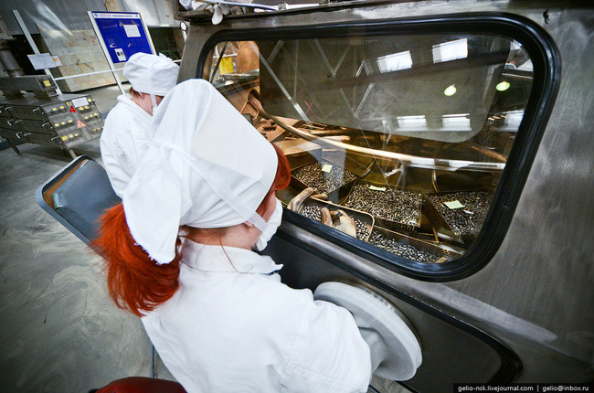
Применение
Удельный вес каменного угля 1,2 – 1,5 г/см3,теплота сгорания 35000 кДж/кг. Каменный уголь считается пригодным для технологического использования если после сгорания зола составляет 30% или менее. Примитивная добыча ископаемых углей известна с древнейших времён (Китай, Греция). Существенную роль в качестве топлива уголь стал играть в Британии в 17 веке. Становление угольной промышленности связано с использованием углей, как кокса при выплавке чугуна. Начиная с 19 века крупный приобретатель угля – транспорт. Основные направления промышленного использования угля: производство электроэнергии, металлургического кокса, сжигание в энергетических целях, получение при химической переработке разнообразных (до 300 наименований) продуктов. Возрастает потребление углей для получения высокоуглеродистых углеграфитовых конструкционных материалов, горного воска, пластических масс, синтетического, жидкого и газообразного высококалорийного топлива, ароматических продуктов путём гидрогенизации, высоко азотистых кислот для удобрений. Получаемый из каменного угля кокс, необходим в больших количествах металлургической промышленности.

Slide 13
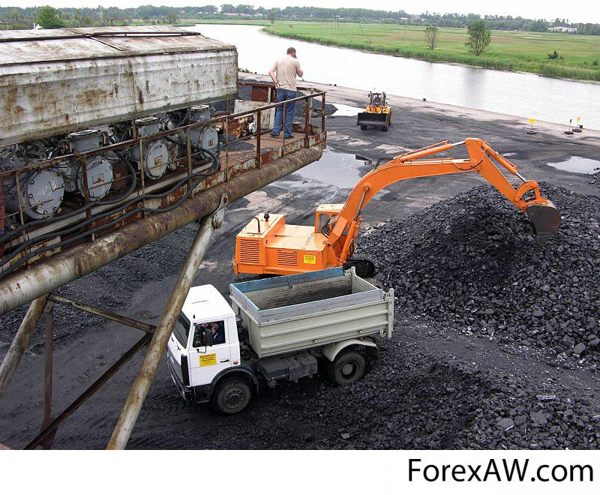
Путем переработки в общей сложности можно получить более 400 различных продуктов, стоимость которых, по сравнению,состоимостью самого угля, возрастает в 20-25 раз, а побочные продукты, получаемые на коксохимических заводах, превосходятстоимость самого кокса.
Очень перспективным является сжигание (гидрогенизация) угля с образованием жидкого топлива. Для производства 1т черного золота расходуется 2-3т каменного угля. Из каменных углей получают искусственный графит. Используются они в качестве неорганического сырья. При переработке каменного угля из него в промышленных масштабах извлекают ванадий, германий, серу, галлий, молибден, цинк, свинец. Зола от сжигания углей, отходы добычи и переработки используются в производстве стройматериалов, керамики, огнеупорного сырья, глинозема, абразивов. С целью оптимального использования угля производится его обогащение (удаление минеральных примесей).

Slide 14
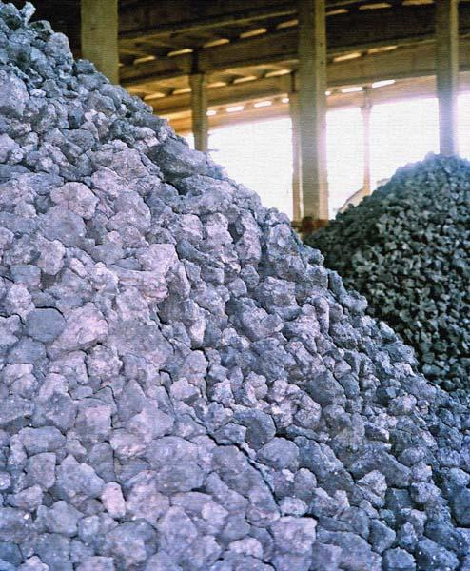
Получение кокса
Получение кокса осуществляется на коксохимических заводах. Каменный уголь подвергается сухой перегонке (коксованию) путём нагревания в специальных коксовых печах без доступа воздуха до температуры С. При этом получается кокс – твердое пористое вещество. Кроме кокса при сухой перегонке каменного угля образуются также летучие продукты, при охлаждении которых до 25-75 С образуется каменноугольная смола, аммиачная вода и газообразные продукты. Каменноугольная смола подвергается фракционной перегонке, в результате чего получают несколько фракций:
легкое масло (температура кипения до 170 С) в нем содержится ароматические углеводороды (бензол, толуол, кислоты и др. вещества;
среднее масло (температура кипения 170-230 С). Это фенолы, нафталин;
тяжелое масло ( температура кипения 230-270 С). Это нафталин и его гомологи
антраценовое масло – антрацен, фенатрен и др.
В состав газообразных продуктов (коксового газа) входят бензол, толуол, ксиолы, фенол, аммиак и другие вещества. Из коксового газа после очистки от аммиака, сероводорода и цианистых соединений извлекают сырой бензол, из которого выделяют отдельные углеводороды и ряд других ценных веществ.

Slide 15
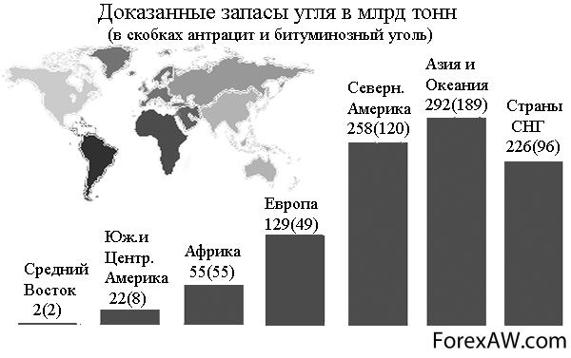
Запасы угля в мире

Slide 16
Добыча угля в Украине
Угольная промышленность Украины, обеспечивающая добычу и первичную переработку каменного и бурого угля, является одной из основных отраслей топливной промышленности. Каменноугольные месторождения сосредоточены на юго-востоке (украинская часть Донецкого бассейна) и северо-западе (Львовско-Волынский бассейн) страны. Районы добычи бурого угля разбросаны на значительной площади Украинского щита – Днепровский буроугольный бассейн.

Slide 17
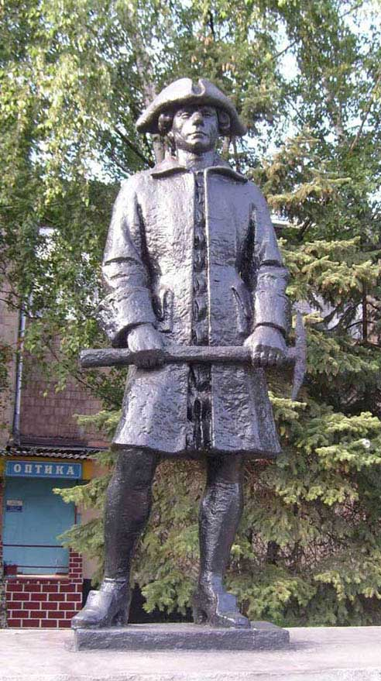
Первооткрывателем каменноугольных залежей Донецкого бассейна считается известный русский рудознатец Г. Капустин, обнаруживший их в 1721 г. в нижнем течении реки Северский Донец. Добывать полезное ископаемое здесь начали в 1795 г. для обеспечения углём Луганского литейного завода. Тогда на землях села Верхнего (ныне территория г. Лисичанск) был основан первый в Донбассе каменноугольный рудник.

Slide 18
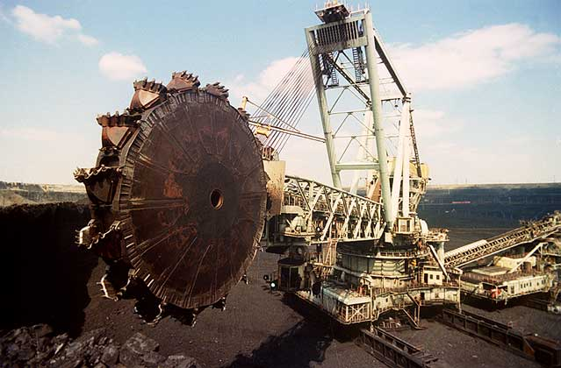
В настоящее время в Украине насчитывается около 300 действующих каменноугольных шахт (в 40% из них добывается коксующийся уголь). Кроме того, подготовлен к эксплуатации 41 резервный участок для шахтного строительства суммарной мощностью 92 млн. тонн каменного угля в год (в т.ч. для коксующегося угля – 16 шахт производственной мощностью 35 млн. тонн угля).

